Slide 1

机器学习
曾碧
计算机学院
zb9215@gdut.edu.cn

Slide 2
聚类任务
在“无监督学习”任务中研究最多、应用最广.
聚类目标：将数据集中的样本划分为若干个通常不相交的子集（“簇”，cluster）.
聚类既可以作为一个单独过程（用于找寻数据内在的分布结构）， 也可作为分类等其他学习任务的前驱过程.

Slide 3
聚类任务
形式化描述
假定样本集 包含m个无标记样本,每个样本
是一个n维的特征向量，聚类算法将样本集
划分成k个不相交的簇 。其中 ，且 。
相应地，用 表示样本 的“簇标记”（即cluster label）,即 。于是，聚类的结果可用包含m个元素的簇标记向量 表示。

Slide 4
性能度量
聚类性能度量，亦称为聚类“有效性指标”（validity index）
直观来讲：
我们希望“物以类聚”，即同一簇的样本尽可能彼此相似，不同簇的样本尽可能不同。换言之，聚类结果的“簇内相似度”（intra-cluster similarity）高，且“簇间相似度”（inter-cluster similarity）低，这样的聚类效果较好.
聚类性能度量：
外部指标 (external index)
将聚类结果与某个“参考模型”(reference model)进行比较。
内部指标 (internal index)
直接考察聚类结果而不用任何参考模型。

Slide 5
性能度量
对数据集 ，假定通过聚类得到的簇划分为
，参考模型给出的簇划分为 。相应地，令 与 分别表示与 和 对应的簇标记向量.
我们将样本两两配对考虑，定义

Slide 6
性能度量 - 外部指标
Jaccard系数（Jaccard Coefficient, JC）
FM指数（Fowlkes and Mallows Index, FMI）
Rand指数（Rand Index, RI）
[0,1]区间内,
越大越好.

Slide 7
性能度量 – 内部指标
考虑聚类结果的簇划分 ，定义
簇C内样本间的平均距离
簇C内样本间的最远距离
簇 与簇 最近样本间的距离
簇 与簇 中心点间的距离

Slide 8
性能度量 – 内部指标
DB指数（Davies-Bouldin Index, DBI）
Dunn指数（Dunn Index, DI）
越小越好.
越大越好.

Slide 9
距离计算
距离度量的性质：
非负性：
同一性： 当且仅当
对称性：
直递性：
常用距离：
闵可夫斯基距离（Minkowski distance）:
p=2: 欧氏距离（Euclidean distance）,
p=1：曼哈顿距离（Manhattan distance）.

Slide 10
距离计算
属性介绍
连续属性 (continuous attribute)
在定义域上有无穷多个可能的取值
离散属性 (categorical attribute)
在定义域上是有限个可能的取值
有序属性 (ordinal attribute)
例如定义域为{1,2,3}的离散属性，“1”与“2”比较接近、与“3”比较远，称为“有序属性”。
无序属性 (non-ordinal attribute)
例如定义域为{飞机，火车，轮船}这样的离散属性，不能直接在属性值上进行计算，称为“无序属性”。

Slide 11
距离度量
Value Difference Metric, VDM（处理无序属性）：
令 表示属性u上取值为a的样本数， 表示在第i个样本簇中在属性u上取值为a的样本数，k为样本数，则属性 u上两个离散值a与b之间的VDM距离为

Slide 12
距离度量
MinkovDMp（处理混合属性）：
加权距离（样本中不同属性的重要性不同时）：

Slide 13
原型聚类
原型聚类
也称为“基于原型的聚类” (prototype-based clustering)，此类算法假设聚类结构能通过一组原型刻画。
算法过程：
通常情况下，算法先对原型进行初始化，再对原型进行迭代更新求解。
接下来，介绍几种著名的原型聚类算法
k均值算法、学习向量量化算法、高斯混合聚类算法。

Slide 14
原型聚类 – k均值算法
给定数据集 ， k均值算法针对聚类所得簇划分 最小化平方误差
其中， 是簇 的均值向量。
E值在一定程度上刻画了簇内样本围绕簇均值向量的紧密程度， E值越小，则簇内样本相似度越高。

Slide 15
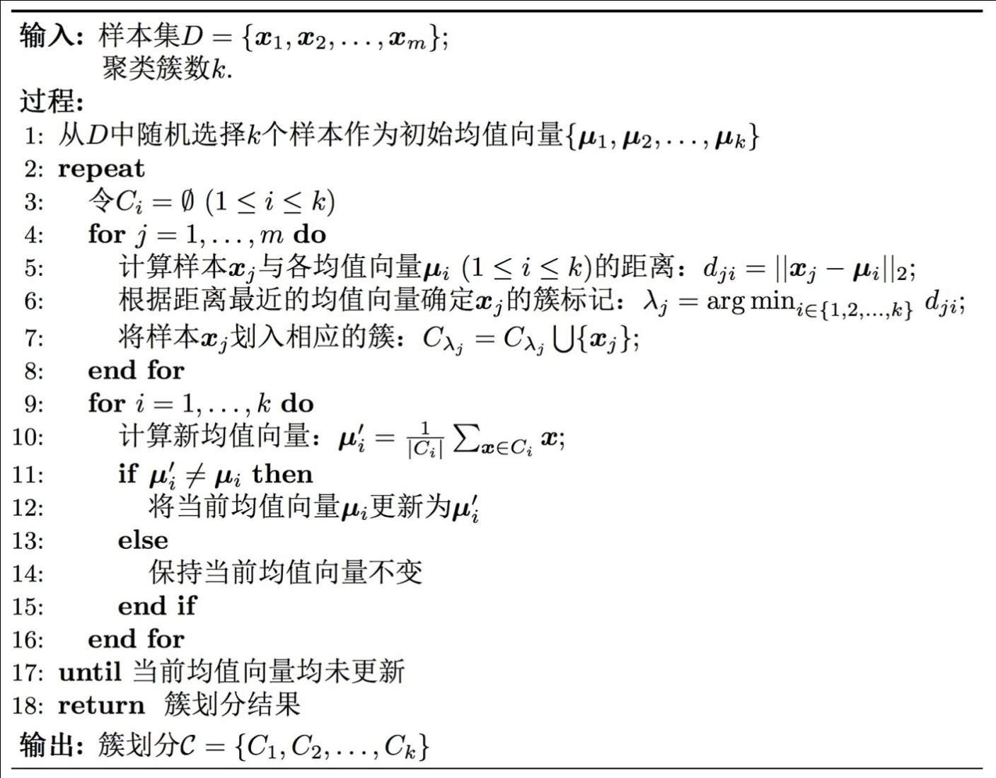
原型聚类 – k均值算法
算法流程（迭代优化）：
初始化每个簇的均值向量
repeat
1. （更新）簇划分；
2. 计算每个簇的均值向量
until 当前均值向量均未更新
算法伪代码

Slide 16
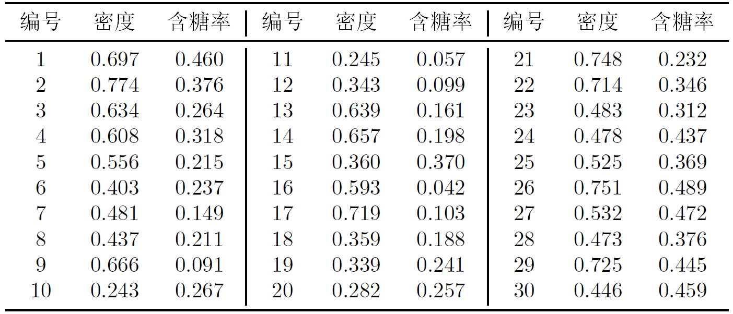
原型聚类 – k均值算法
k均值算法实例
接下来以表9-1的西瓜数据集4.0为例，来演示k均值算法的学习过程。将编号为i的样本称为 .

Slide 17
原型聚类 – k均值算法
k均值算法实例
假定聚类簇数k =3，算法开始时，随机选择3个样本 作为初始均值向量，即 。
考察样本 ，它与当前均值向量 的距离分别为0.369，0.506，0.166，因此 将被划入簇 中。类似的，对数据集中的所有样本考察一遍后，可得当前簇划分为
于是，可以从分别求得新的均值向量
不断重复上述过程，如下图所示。

Slide 18
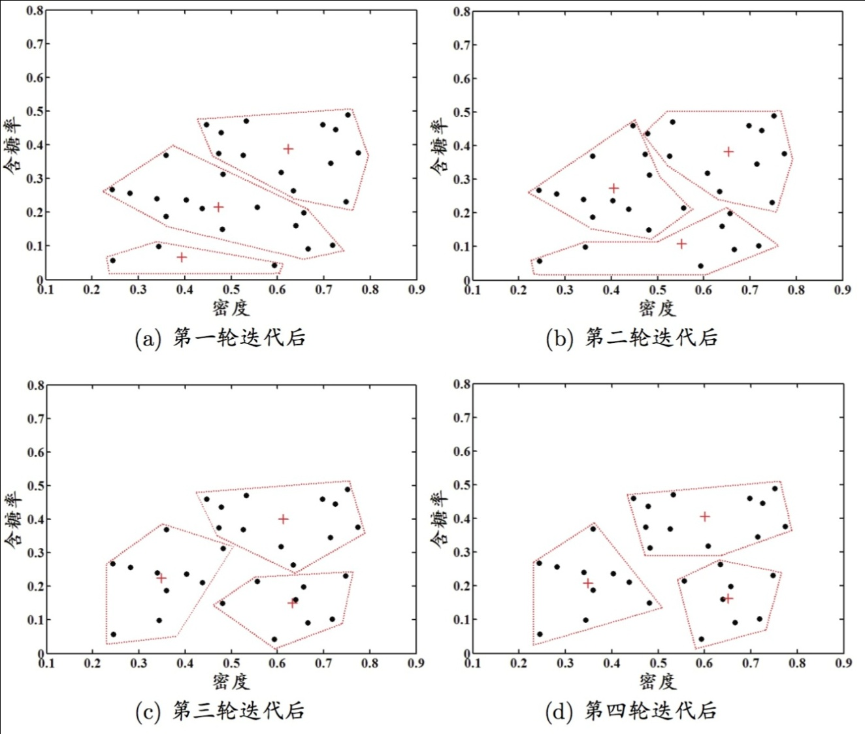
原型聚类 – k均值算法
聚类结果：

Slide 19
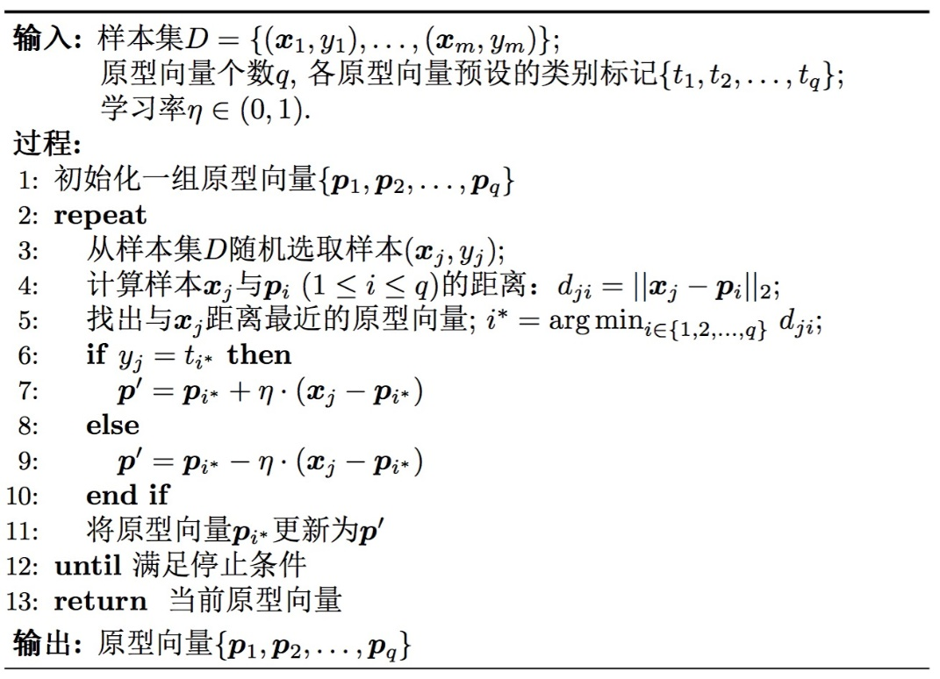
原型聚类 – 学习向量量化
学习向量量化（Learning Vector Quantization, LVQ）
与一般聚类算法不同的是，LVQ假设数据样本带有类别标记，学习过程中利用样本的这些监督信息来辅助聚类.
给定样本集 ，LVQ的目标是学得一组n维原型向量 ，每个原型向量代表一个聚类簇。
算法伪代码：

Slide 20
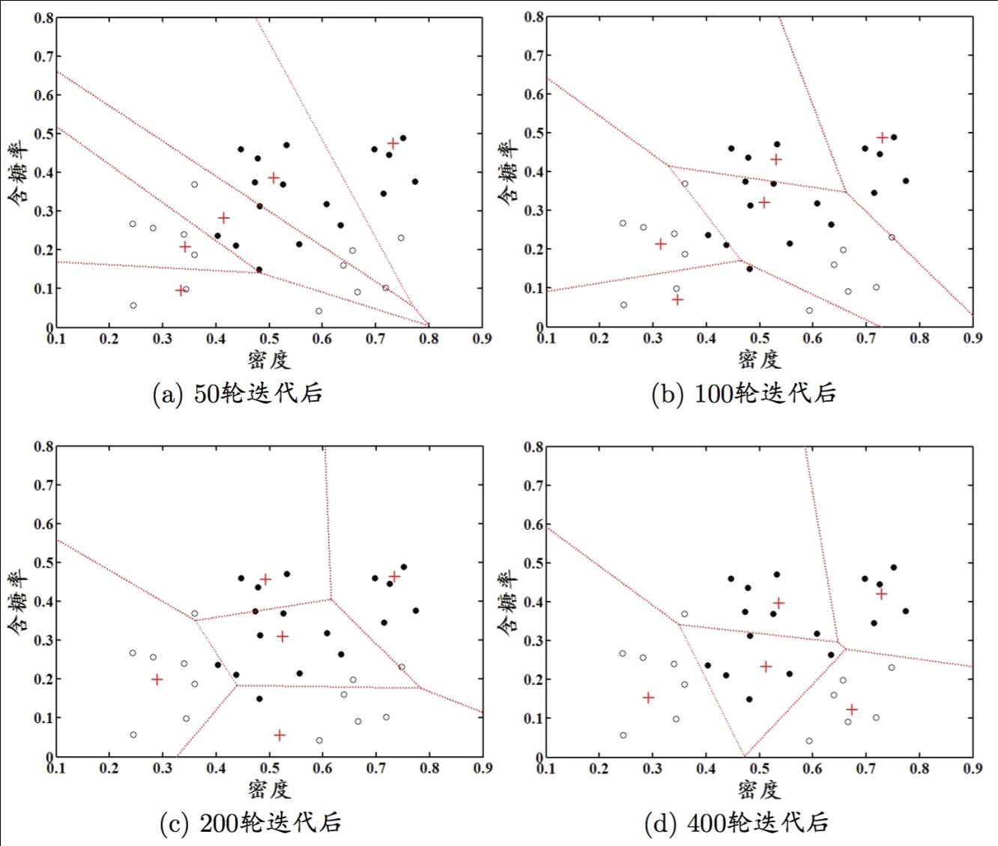
原型聚类 – 学习向量量化
聚类效果：

Slide 21
原型聚类 – 高斯混合聚类
与k均值、LVQ用原型向量来刻画聚类结构不同，高斯混合聚类 （Mixture-of-Gaussian）采用概率模型来表达聚类原型：
多元高斯分布的定义
对n维样本空间中的随机向量x，若x服从高斯分布，其概率密度函数为
其中 是n维均值向量， 是 的协方差矩阵。也可将概率密度函数记作 。

Slide 22
原型聚类 – 高斯混合聚类
高斯混合分布的定义
该分布由k个混合分布组成，每个分布对应一个高斯分布。其中，
与 是第i个高斯混合成分的参数。而 为相应的“混合系数”， 。
假设样本的生成过程由高斯混合分布给出
首先根据α₁,α₂,…. ,α_{k}定义的先验分布选择高斯混合成分，其中α_{i}为选择第i个混合成分的概率。
然后根据被选择的混合成分概率密度函数进行采样，从而生成相应样本。

Slide 23
原型聚类 – 高斯混合聚类
模型求解：最大化（对数）似然
令：
令：

Slide 24
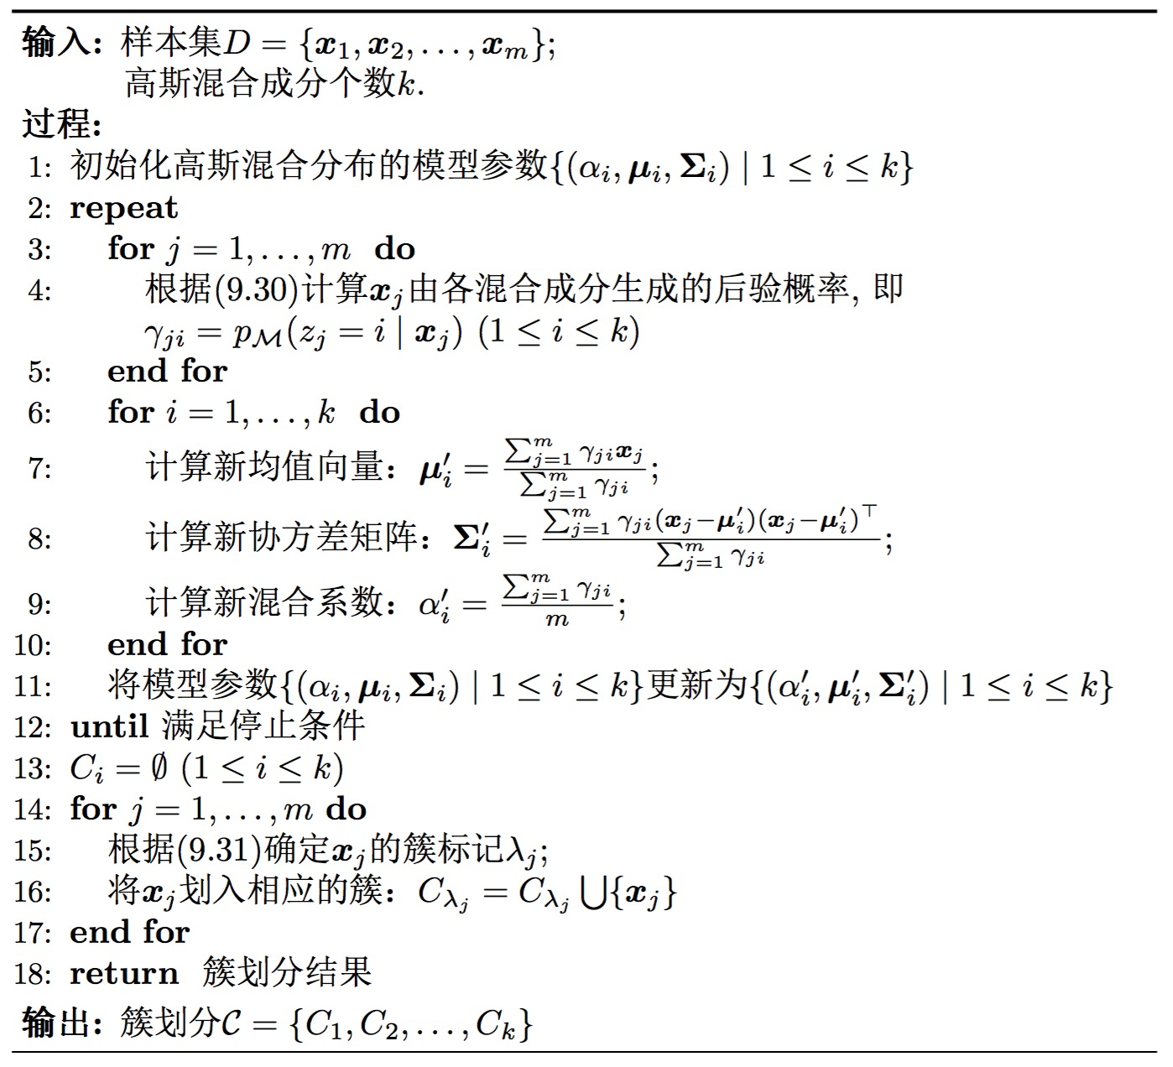
高斯混合聚类
算法伪代码：

Slide 25
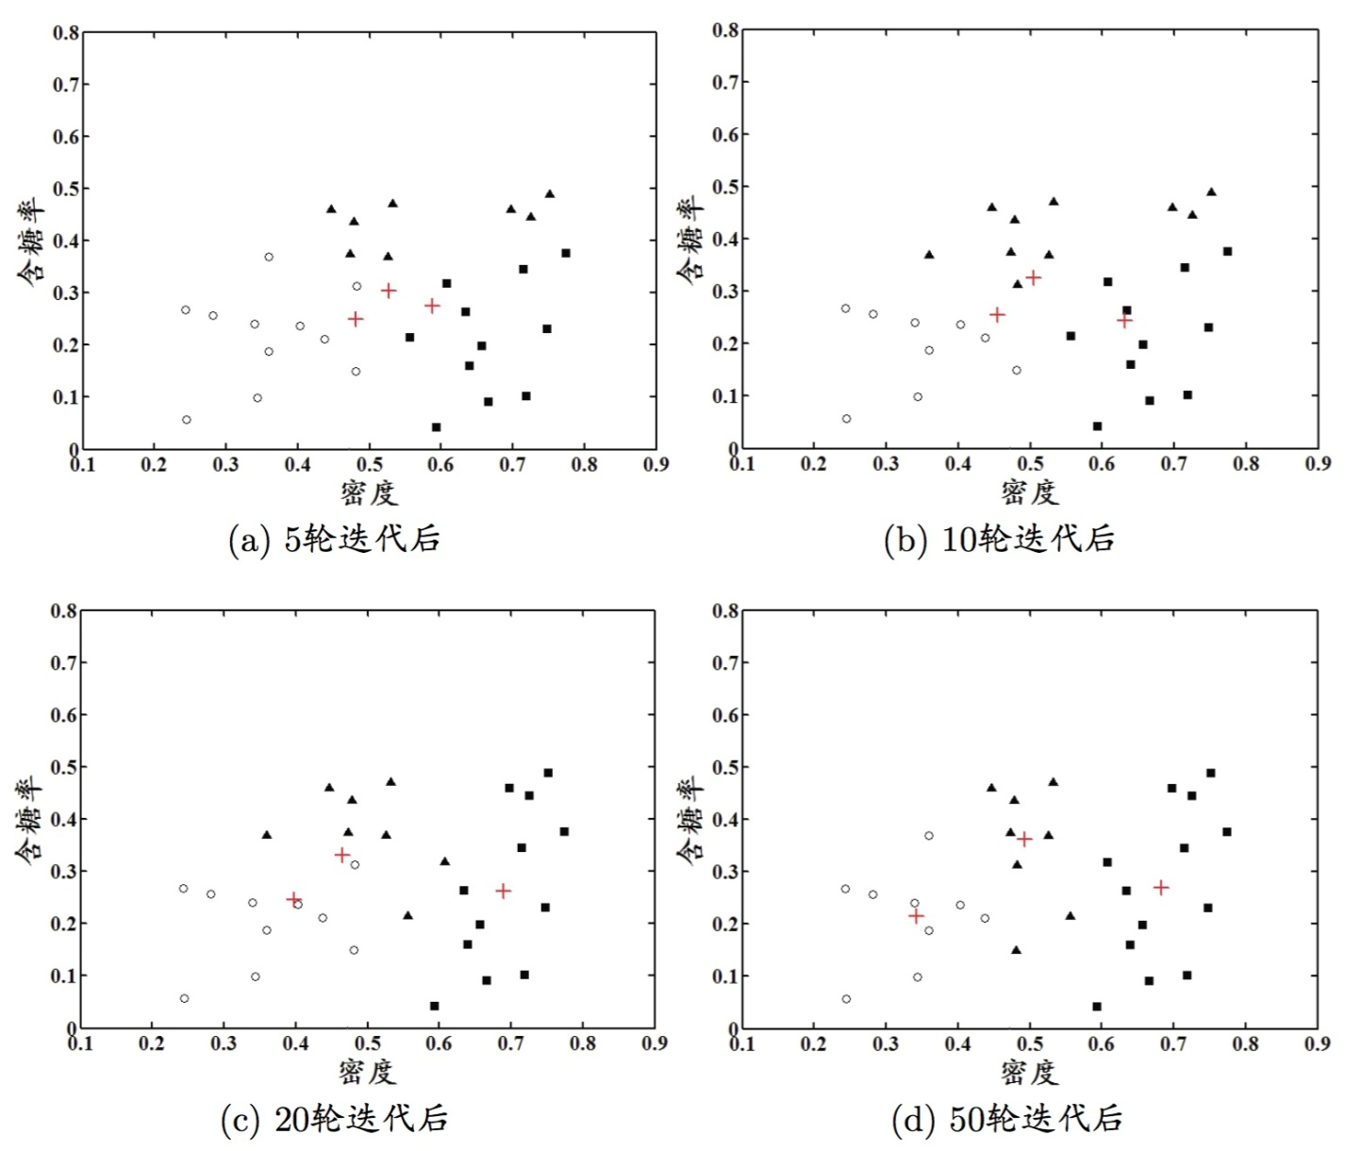
高斯混合聚类
聚类效果：

Slide 26
密度聚类
密度聚类的定义
密度聚类也称为“基于密度的聚类” (density-based clustering)。
此类算法假设聚类结构能通过样本分布的紧密程度来确定。
通常情况下，密度聚类算法从样本密度的角度来考察样本之间的可连接性，并基于可连接样本不断扩展聚类簇来获得最终的聚类结果。
接下来介绍DBSCAN这一密度聚类算法。

Slide 27
密度聚类
DBSCAN算法：基于一组“邻域”参数 来刻画样本分布的紧密程度。
基本概念：
邻域：对样本 ，其 邻域包含样本集D中与 的距离不大于 的样本；
核心对象：若样本 的 邻域至少包含MinPts个样本，则该样本点为一个核心对象；
密度直达：若样本 位于样本 的 邻域中，且 是一个核心对象，则称样本 由 密度直达；
密度可达：对样本 与 ，若存在样本序列 ，其中
且 由 密度直达，则该两样本密度可达；
密度相连：对样本 与 ，若存在样本 使得两样本均由 密度可达，则称该两样本密度相连。

Slide 28
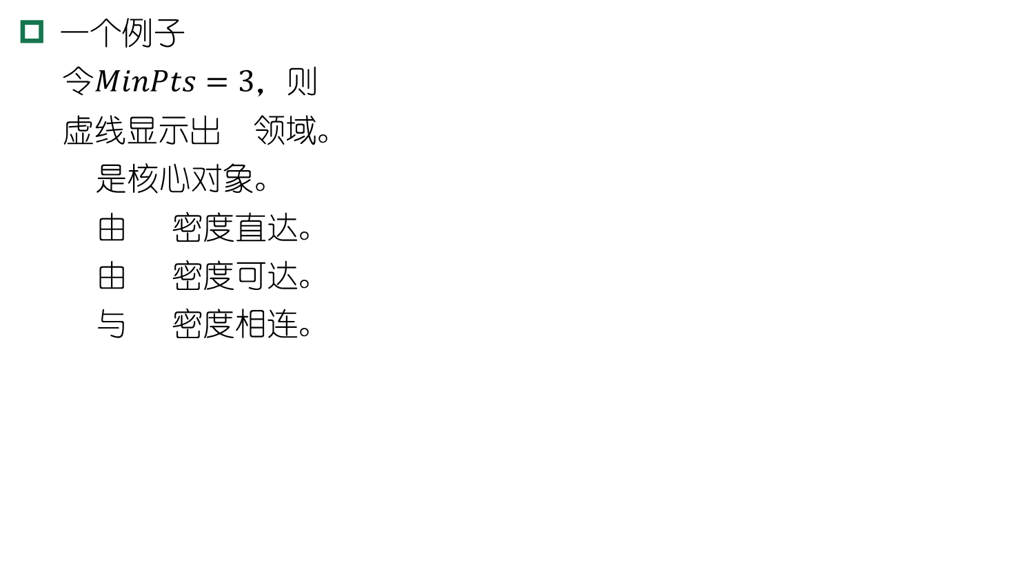
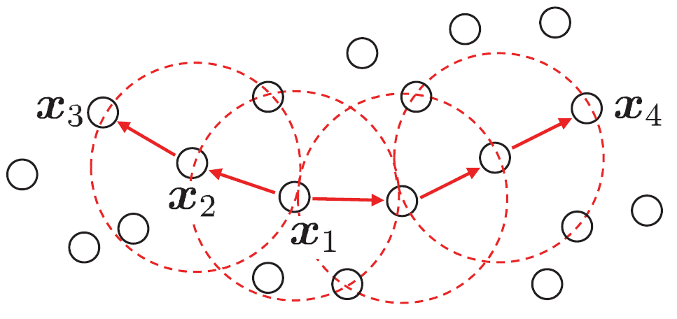
密度聚类

Slide 29
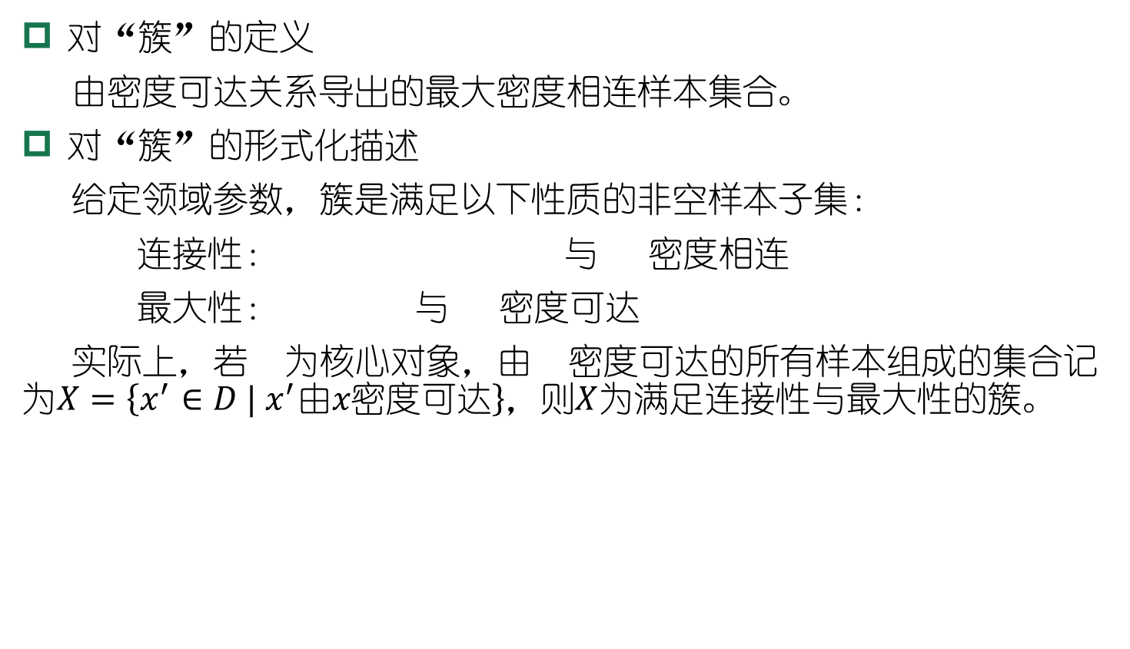
密度聚类

Slide 30
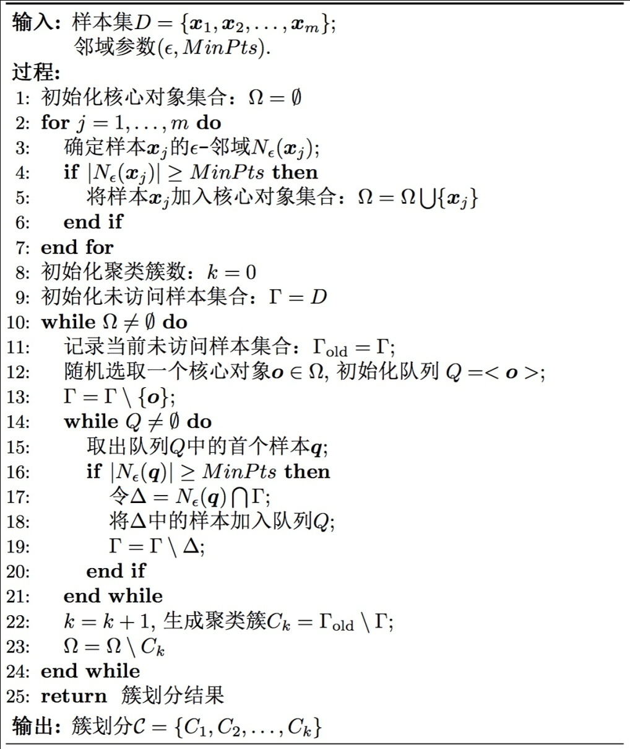
密度聚类
DBSCAN算法伪代码：

Slide 31
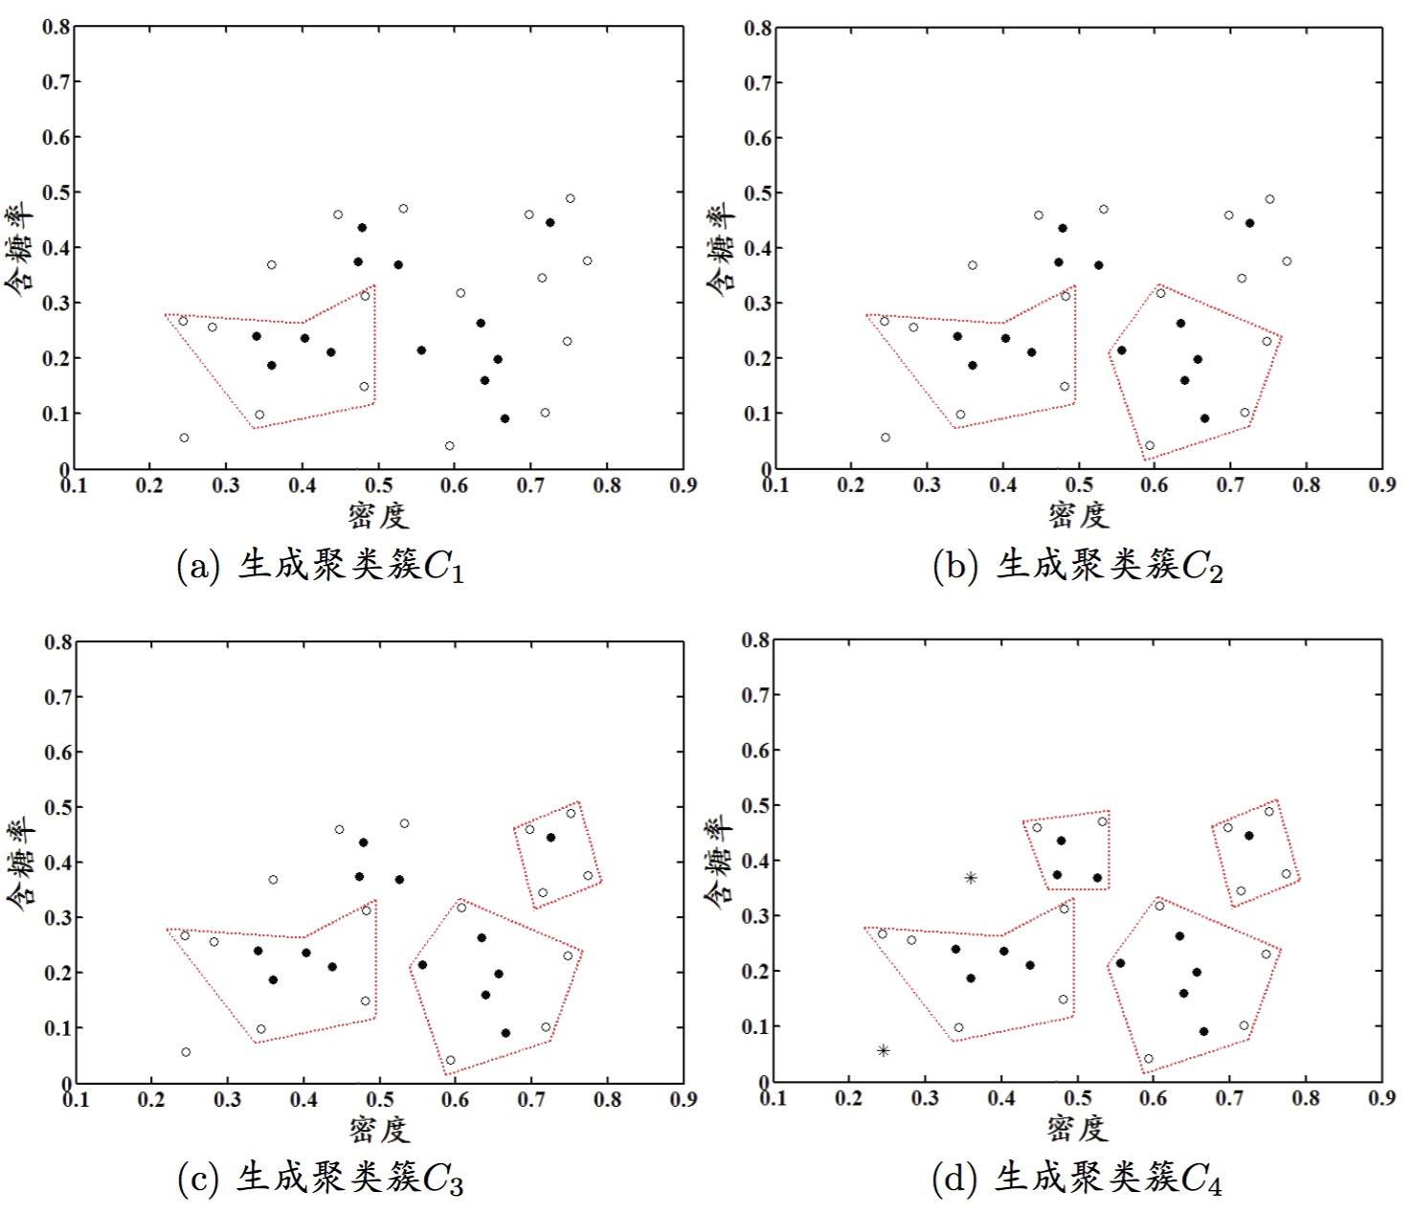
密度聚类
聚类效果：

Slide 32
层次聚类
层次聚类试图在不同层次对数据集进行划分，从而形成树形的聚类结构。数据集划分既可采用“自底向上”的聚合策略，也可采用“自顶向下”的分拆策略。
AGNES算法（自底向上的层次聚类算法）
首先，将样本中的每一个样本看做一个初始聚类簇，然后在算法运行的每一步中找出距离最近的两个聚类簇进行合并，该过程不断重复，直到达到预设的聚类簇的个数。
这里两个聚类簇 和 的距离，可以有3种度量方式。

Slide 33
层次聚类
最小距离：
最大距离：
平均距离：

Slide 34
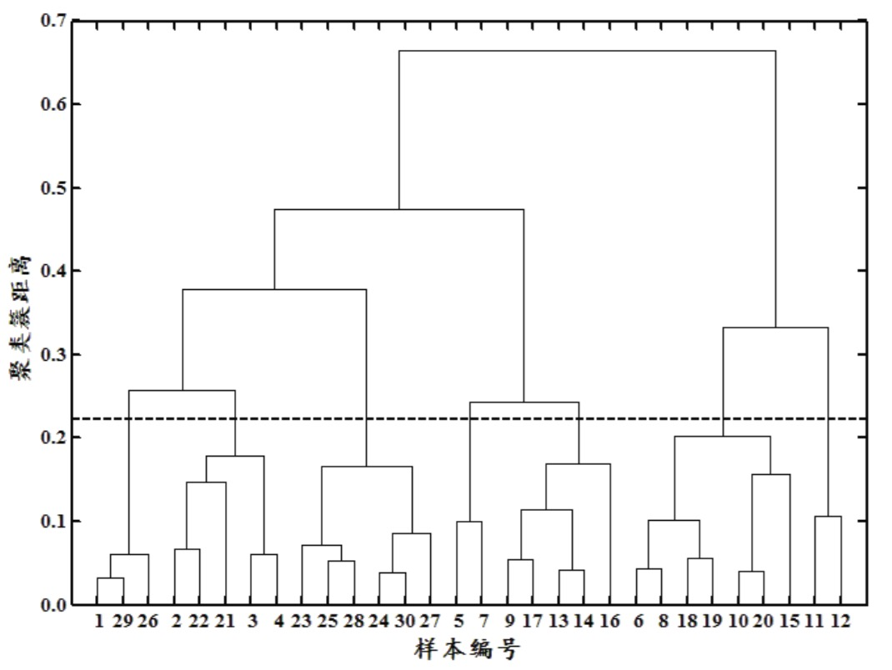
层次聚类 – 树状图
AGNES算法树状图：

Slide 35
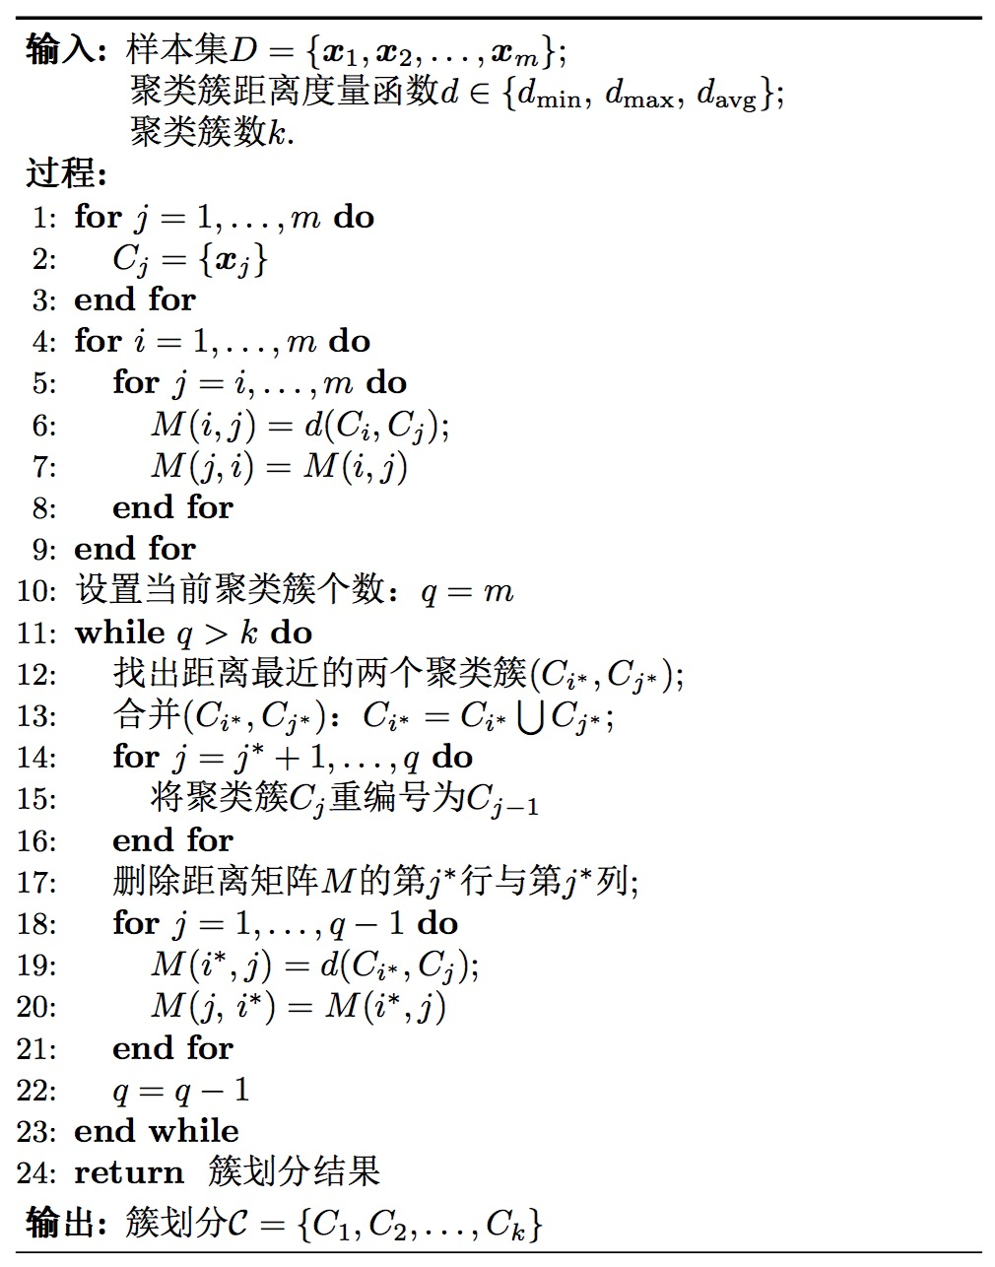
层次聚类 – AGNES算法
AGNES算法伪代码：

Slide 36
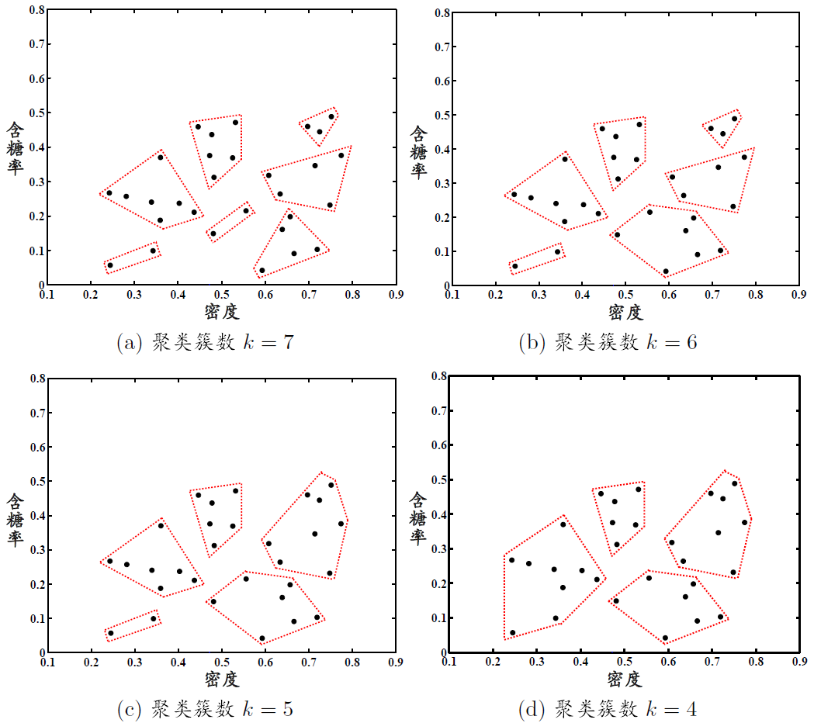
层次聚类
AGNES算法聚类效果：

Slide 37
作业7
题目1：使用K-Means完成文本聚类。
1. 了解自然语言处理中的TF-IDF算法的原理；
2. 比较选择不同的聚类中心对最终结果带来的影响；
3. 每个聚类选取N个词，带来的影响是什么？
题目2：模拟两个正态分布的参数。（选学）
1. 根据代码熟悉EM算法与GMM模型

Slide 38
本章结束

